Slide 1

PHÒNG GIÁO DỤC VÀ ĐÀO TẠO QUẬN LONG BIÊN
TRƯỜNG TIỂU HỌC LÊ QUÝ ĐÔN
TẬP ĐỌC
TUẦN 8

Slide 2



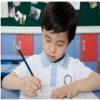

Những điều em cần lưu ý
Chuẩn bị đầy đủ sách vở và đồ dùng học tập
Tập trung lắng nghe
Chủ động ghi chép
Thực hiện theo yêu cầu của giáo viên

Slide 3

KIỂM TRA BÀI CŨ
Các phát minh ấy thể hiện những ước mơ gì của con người?
Các bạn nhỏ trong công xưởng xanh sáng chế ra những gì?
Các bạn nhỏ trong công xưởng xanh sáng chế ra:
+ Vật làm cho con người hạnh phúc
+ Ba mươi vị thuốc trường sinh
+ Một loại ánh sáng kì lạ
+ Một cái máy biết bay trên không như một
con chim
+ Một cái máy biết dò tìm những kho báu còn giấu kín trên mặt trăng
Các phát minh ấy thể hiện những mơ ước của con người: được sống hạnh phúc, sống lâu, sống trong môi trường tràn đầy ánh sáng, chinh phục được vũ trụ.

Slide 4


Slide 5

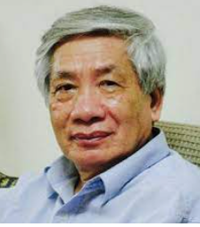
Tập đọc
Nếu chúng mình có phép lạ
Định Hải
- Nhà thơ Định Hải tên thật là Nguyễn Biểu, sinh ngày 6/6/1937 quê huyện Yên Định,
tỉnh Thanh Hóa,
- Tốt nghiệp ngành ngữ văn trường Đại học tổng hợp Hà Nội. Từ năm 1962 ông đã sáng tác rất nhiều thể loại cho thiếu nhi .

Slide 6
Tập đọc
Nếu chúng mình có phép lạ
Định Hải
1
Luyện đọc đúng
2
Tìm hiểu bài
3
Luyện đọc diễn cảm

Slide 7
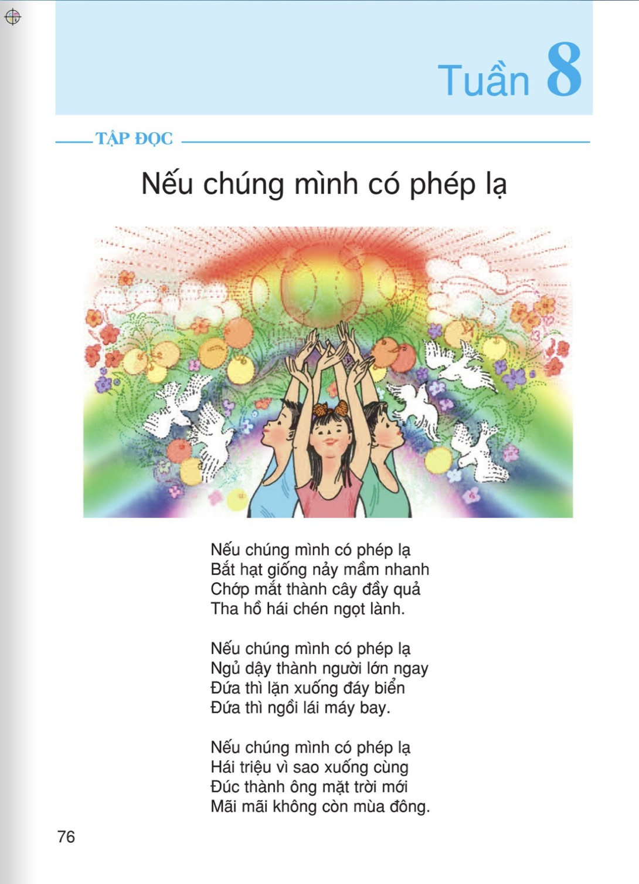
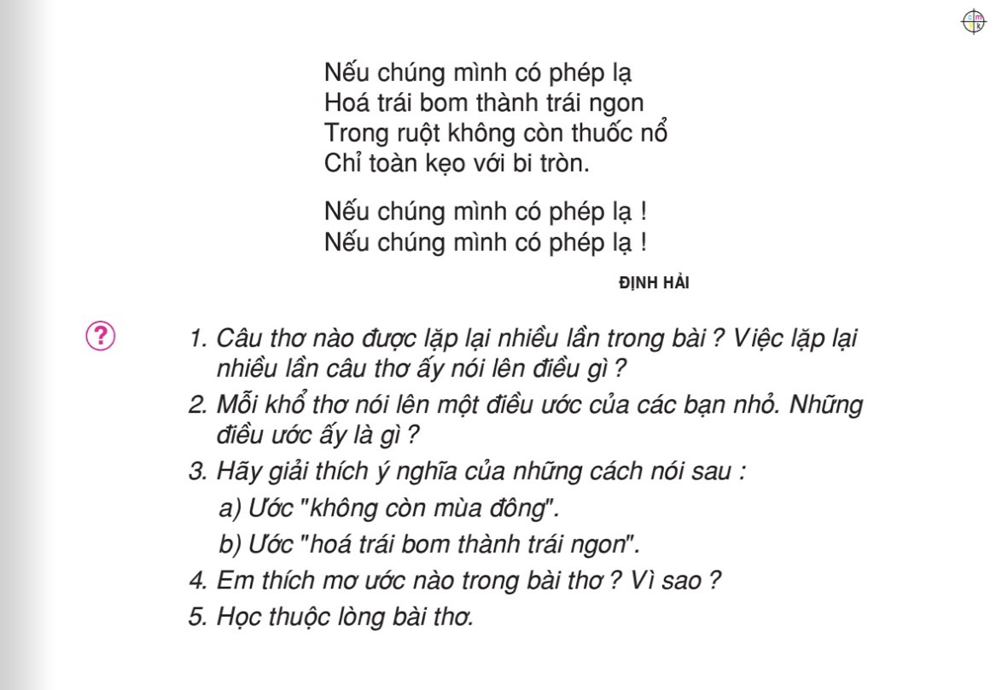

Slide 8

Nếu chúng mình có phép lạ
1
Nếu chúng mình có phép lạ
Bắt hạt giống nảy mầm nhanh
Chớp mắt thành cây đầy quả
Tha hồ hái chén ngọt lành.
Nếu chúng mình có phép lạ
Ngủ dậy thành người lớn ngay
Đứa thì lặn xuống đáy biển
Đứa thì ngồi lái máy bay.
3
Nếu chúng mình có phép lạ
Hái triệu vì sao xuống cùng
Đúc thành ông mặt trời mới
Mãi mãi không còn mùa đông.
Nếu chúng mình có phép lạ
Hóa trái bom thành trái ngon
Trong ruột không còn thuốc nổ
Chỉ toàn kẹo với bi tròn.
Nếu chúng mình có phép lạ!
Nếu chúng mình có phép lạ!
Định Hải
2
4
5

Slide 9
Tập đọc
Nếu chúng mình có phép lạ
Định Hải
Luyện đọc đúng
hạt giống
lặn
ruột
nảy mầm
hạt giống
lặn
ruột
nảy mầm

Slide 10
Tập đọc
Nếu chúng mình có phép lạ
Định Hải
Luyện đọc đúng
Nếu chúng mình có phép lạ
Hóa trái bom thành trái ngon
Trong ruột không còn thuốc nổ
Chỉ toàn kẹo với bi tròn.
Nếu chúng mình có phép lạ
Hóa trái bom thành trái ngon
Trong ruột không còn thuốc nổ
Chỉ toàn kẹo với bi tròn.
Nếu chúng mình có phép lạ
Bắt hạt giống nảy mầm nhanh
Chớp mắt thành cây đầy quả
Tha hồ hái chén ngọt lành.
Nếu chúng mình có phép lạ
Bắt hạt giống nảy mầm nhanh
Chớp mắt thành cây đầy quả
Tha hồ hái chén ngọt lành.

Slide 11
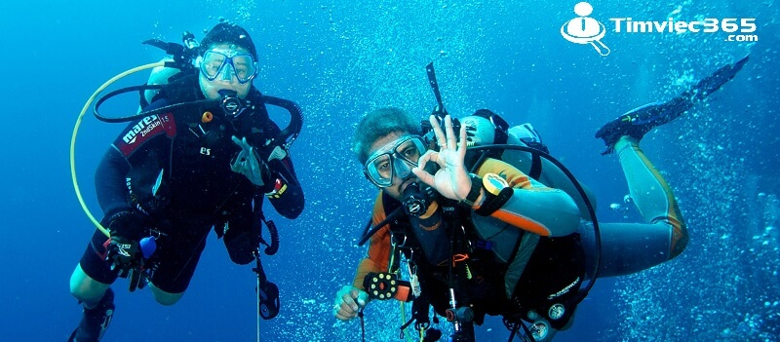
Giải nghĩa từ
phép lạ:
là khả năng huyền bí tạo nên điều kì lạ.
lặn xuống: tự làm cho mình chìm hẳn xuống dưới mặt nước.

Slide 12
Tập đọc
Nếu chúng mình có phép lạ
Định Hải
1
Luyện đọc đúng
2
Tìm hiểu bài
3
Luyện đọc diễn cảm

Slide 13


Nếu chúng mình có phép lạ
Nếu chúng mình có phép lạ
Bắt hạt giống nảy mầm nhanh
Chớp mắt thành cây đầy quả
Tha hồ hái chén ngọt lành.
Nếu chúng mình có phép lạ
Ngủ dậy thành người lớn ngay
Đứa thì lặn xuống đáy biển
Đứa thì ngồi lái máy bay.
Nếu chúng mình có phép lạ
Hái triệu vì sao xuống cùng
Đúc thành ông mặt trời mới
Mãi mãi không còn mùa đông.
Nếu chúng mình có phép lạ
Hóa trái bom thành trái ngon
Trong ruột không còn thuốc nổ
Chỉ toàn kẹo với bi tròn.
Nếu chúng mình có phép lạ!
Nếu chúng mình có phép lạ!
Định Hải
Nếu chúng mình có phép lạ
Việc lặp lại nhiều lần câu thơ ấy nói lên điều gì?
Câu thơ nào được lặp lại nhiều lần trong bài?
Nếu chúng mình có phép lạ
Nói lên ước muốn của các bạn nhỏ rất tha thiết.
Nếu chúng mình có phép lạ
Nếu chúng mình có phép lạ
Nếu chúng mình có phép lạ!
Nếu chúng mình có phép lạ!

Slide 14
Tập đọc
Nếu chúng mình có phép lạ
Định Hải
Mỗi khổ thơ nói lên điều ước của các bạn nhỏ. Những điều ước ấy là gì?

Slide 15
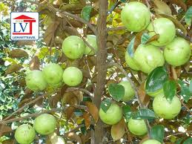
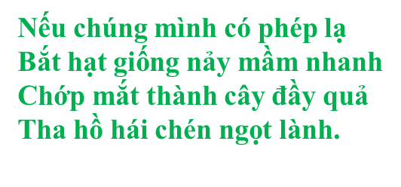
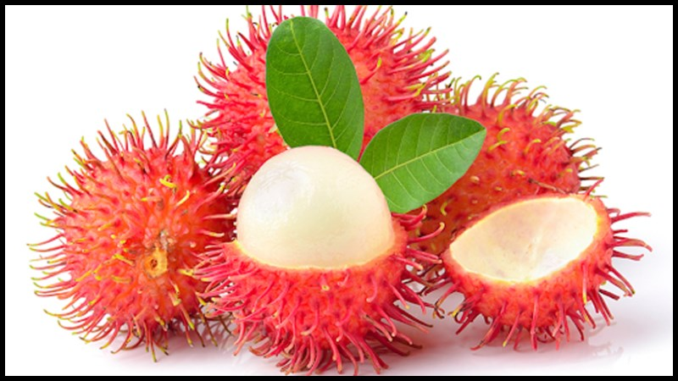
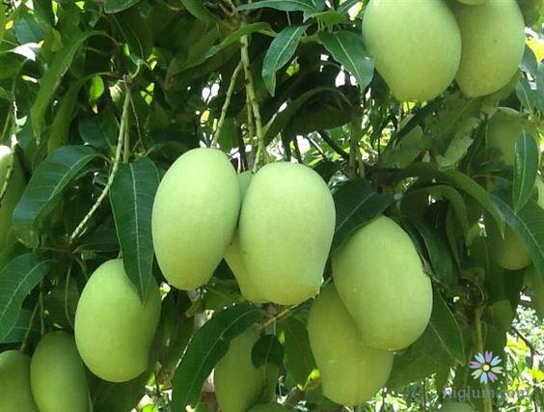
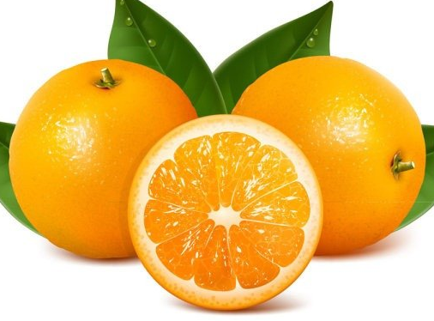
Mỗi khổ thơ nói lên điều ước của các bạn nhỏ. Những điều ước ấy là gì?
Các bạn nhỏ ước muốn
cây mau lớn để cho quả

Slide 16
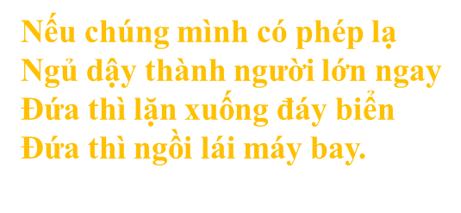
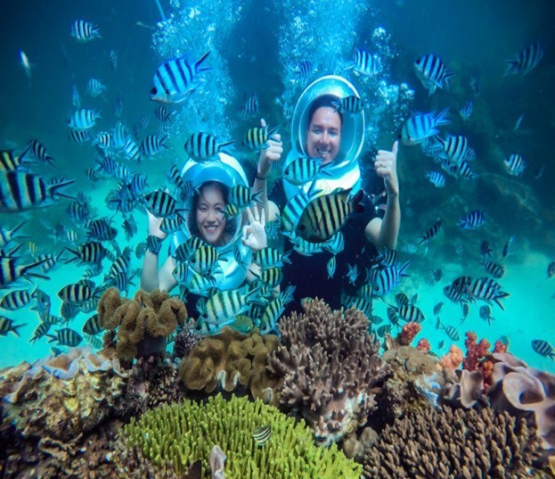

Mỗi khổ thơ nói lên điều ước của các bạn nhỏ. Những điều ước ấy là gì?
Thành người lớn ngay
để làm việc

Slide 17
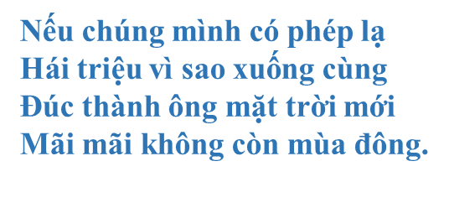
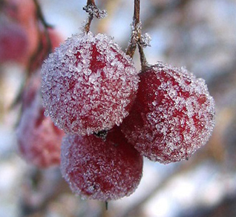
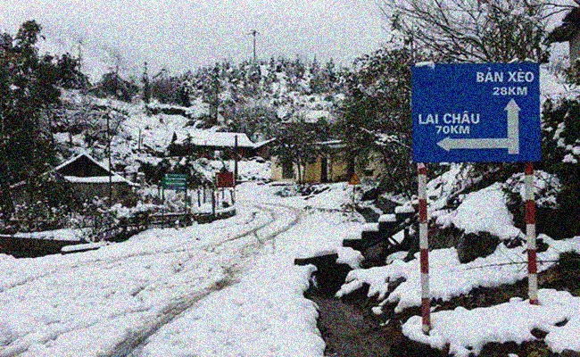
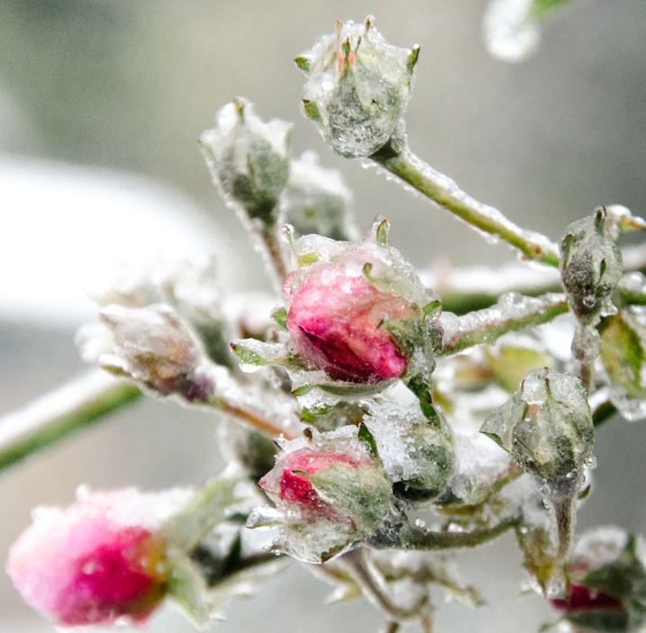
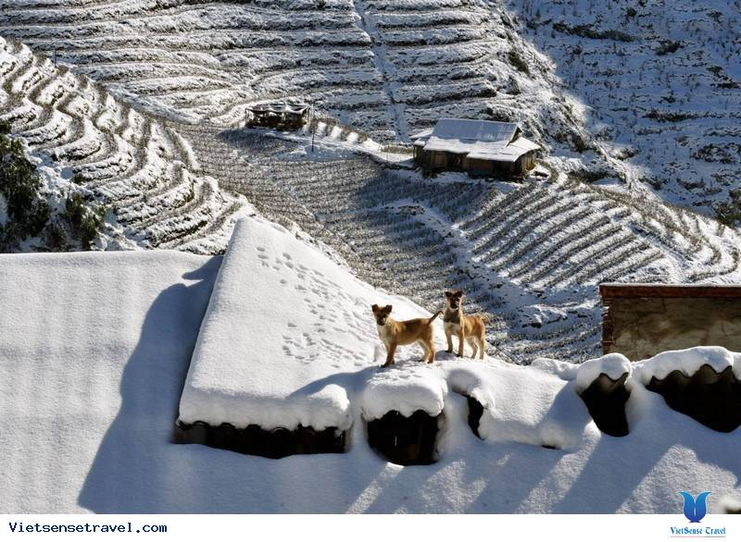
Mỗi khổ thơ nói lên điều ước của các bạn nhỏ. Những điều ước ấy là gì?
Trái đất không còn
mùa đông

Slide 18
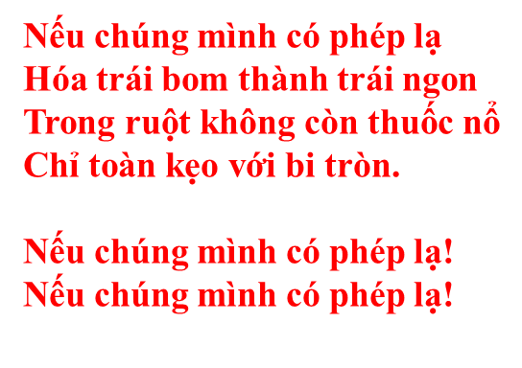
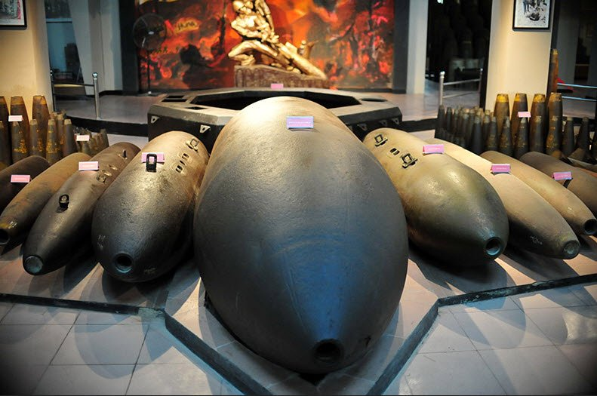
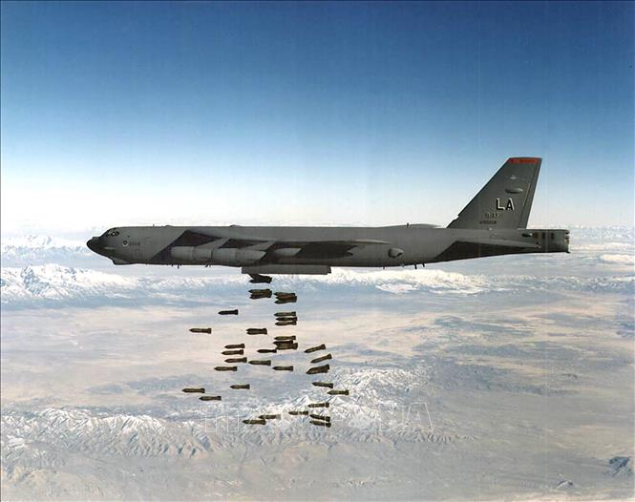
Mỗi khổ thơ nói lên điều ước của các bạn nhỏ. Những điều ước ấy là gì?
trái bom: là một trong những loại vũ khí sát thương nổi tiếng trong chiến tranh, vỏ bằng kim loại, trong ruột có thuốc nổ.
Trái đất không còn
bom đạn, trái bom biến thành trái ngon chỉ chứa kẹo và bi tròn

Slide 19

Hãy giải thích ý nghĩa của những cách nói sau:
Ước “không còn mùa đông”
Ước “hóa trái bom thành trái ngon”

Slide 20
Hãy giải thích ý nghĩa của những cách nói sau:
Ước “hóa trái bom thành trái ngon”
Ước “không còn mùa đông”
Là mơ ước thời tiết lúc nào cũng dễ chịu, không còn thiên tai, không còn những tai họa đe dọa con người.
Là mơ ước hòa bình không còn chiến tranh.

Slide 21
Tập đọc
Nếu chúng mình có phép lạ
Nội dung
Định Hải
Bài thơ ngộ nghĩnh đáng yêu nói về ước mơ của các bạn nhỏ muốn có phép lạ để làm cho thế giới tốt đẹp hơn.

Slide 22
Tập đọc
Nếu chúng mình có phép lạ
Định Hải
1
Luyện đọc đúng
2
Tìm hiểu bài
3
Luyện đọc diễn cảm

Slide 23

Nếu chúng mình có phép lạ
Các em đọc bài thơ thể hiện
Nếu chúng mình có phép lạ
Bắt hạt giống nảy mầm nhanh
Chớp mắt thành cây đầy quả
Tha hồ hái chén ngọt lành.
Nếu chúng mình có phép lạ
Ngủ dậy thành người lớn ngay
Đứa thì lặn xuống đáy biển
Đứa thì ngồi lái máy bay.
Nếu chúng mình có phép lạ
Hái triệu vì sao xuống cùng
Đúc thành ông mặt trời mới
Mãi mãi không còn mùa đông.
Nếu chúng mình có phép lạ
Hóa trái bom thành trái ngon
Trong ruột không còn thuốc nổ
Chỉ toàn kẹo với bi tròn.
Nếu chúng mình có phép lạ!
Nếu chúng mình có phép lạ!
Định Hải
Giọng đọc hồn nhiên vui tươi, thể hiện niềm vui, niềm khát khao của các bạn nhỏ

Slide 24
Nếu chúng mình có phép lạ
Nếu chúng mình có phép lạ
Bắt hạt giống nảy mầm nhanh
Chớp mắt thành cây đầy quả
Tha hồ hái chén ngọt lành.
Nếu chúng mình có phép lạ
Ngủ dậy thành người lớn ngay
Đứa thì lặn xuống đáy biển
Đứa thì ngồi lái máy bay.
Nếu chúng mình có phép lạ
Hái triệu vì sao xuống cùng
Đúc thành ông mặt trời mới
Mãi mãi không còn mùa đông.
Nếu chúng mình có phép lạ
Hóa trái bom thành trái ngon
Trong ruột không còn thuốc nổ
Chỉ toàn kẹo với bi tròn.
Nếu chúng mình có phép lạ!
Nếu chúng mình có phép lạ!
Định Hải
phép lạ
nảy mầm nhanh
Chớp mắt
đầy quả
Tha hồ
trái bom
trái ngon

Slide 25
Tập đọc
Nếu chúng mình có phép lạ
Nội dung
Định Hải
Bài thơ ngộ nghĩnh đáng yêu nói về ước mơ của các bạn nhỏ muốn có phép lạ để làm cho thế giới tốt đẹp hơn.

Slide 26



Slide 27
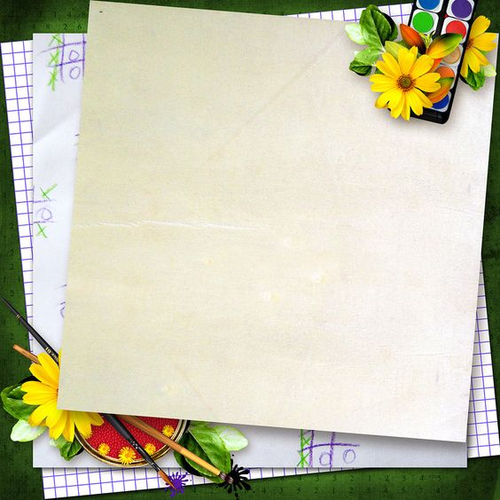
Dặn dò
- Học thuộc lòng bài thơ : Nếu chúng mình có phép lạ
- Chuẩn bị bài sau: Đôi giày ba ta màu xanh

Slide 28
Chúc các em vui, khỏe
và học tập tốt.

